Slide 1

Laporan Pra-Internship
STUDI COMPLETION PROGRAM
INTERNSHIP TRACK
“PRODUCT DEVELOPMENT INNOVATION PROJECT Di CV LUMINTU LOGIC”
Rahman Zulkarnaen - 20190040003
Teknik Informatika

Slide 2
Rencana Kegiatan Internship
04
03
01
02
Merancang, mengumpulkan data, dan berkonsultasi dengan pembimbing mengenai laporan internship
Melakukan proses seleksi wawancara dengan Perusahaan
Melakukan pendaftaran di platform Kampus Merdeka
05
06
Diterima dan melaksanakan magang selama 5 bulan
Menunggu panggilan dari lamaran yang sudah di lakukan di MSIB
Mencari informasi perusahaan atau instansi yang membuka program magang di program MSIB Kampus merdeka
STUDI COMPLETION PROGRAM
INTERNSHIP TRACK

Slide 3
Bab 1
Pendahuluan
STUDI COMPLETION PROGRAM
INTERNSHIP TRACK

Slide 4
Latar Belakang
STUDI COMPLETION PROGRAM
INTERNSHIP TRACK
Lumintu Logic adalah perusahaan IT yang berasal dari Yogyakarta, Indonesia. Kata Lumintu sendiri berarti pelayanan yang terus menerus dalam bahasa Jawa. Didirikan pada tahun 2009, Lumintu Logic mengembangkan produk pertamanya sebagian besar untuk lingkungan aplikasi desktop.
Lumintu saat sedang mengembangkan beberapa website untuk instansi Pendidikan, aplikasi ini akan digunakan untuk beberapa tingkatan usia yang di mulai dari usia 5-12thn ( Sekolah Dasar ), sekolah SMK maupun yang sedang kuliah dan sudah lulus kuliah. Lumintu berkeinginan mengambangkan produk untuk meningkat skill di bidang IT sehingga dapat menyiapkan untuk dunia kerja kedepannya.

Slide 5
Tujuan Mengikuti Internship
01
Merupakan salah satu persyaratan yang harus ditempuh untuk menyelesaikan program Strata 1 Fakultas Komputer Teknik dan Design, Universitas Nusa Putra
Untuk mendapatkan pengalaman dan pengetahuan tentang dunia kerja secara konkrit sehingga mampu mengaplikasikan pengetahuan yang diperoleh selama kuliah dengan magang serta membandingkan antara teori dengan praktek dalam mengembangkan ilmu pengetahuan.
02
STUDI COMPLETION PROGRAM
INTERNSHIP TRACK

Slide 6
Manfaat Mengikuti Internship
01
02
03
04
05
Mempraktekan ilmu yang di dapatkan di bangku perkuliahan
Mengeksplore posisi dan pekerjaan yang di apply
Dapat memahami bagaimana etika dan budaya di tempat kerja
Memperluas relasi dan pertemanan
Menambah catatan di CV
STUDI COMPLETION PROGRAM
INTERNSHIP TRACK

Slide 7
Bab 2
Rencana Pelaksanaan Internship
STUDI COMPLETION PROGRAM
INTERNSHIP TRACK

Slide 8

Sejarah Telkom Indonesia
STUDI COMPLETION PROGRAM
INTERNSHIP TRACK
Pada tahun 1961, Pemerintah Indonesia mendirikan
Perusahaan Negara Pos dan Telekomunikasi (PN Postel).
Namun, seiring perkembangan pesat layanan telepon dan
telex, Pemerintah Indonesia mengeluarkan PP No. 30
tanggal 6 Juli 1965 untuk memisahkan industri pos dan
telekomunikasi dalam PN Postel: PN Pos dan Giro serta
PN Telekomunikasi.
Dengan pemisahan ini, setiap perusahaan dapat focus
untuk mengelola portofolio bisnisnya masing-masing.
Terbentuknya PN Telekomunikasi ini menjadi cikal-bakal
Telkom saat ini. Sejak tahun 2016, manajemen Telkom
menetapkan tanggal 6 Juli 1965 sebagai hari lahir
Telkom.

Slide 9
Visi
STUDI COMPLETION PROGRAM
INTERNSHIP TRACK
“Menjadi digital telco pilihan utama untuk memajukan masyarakat”

Slide 10
Misi
03
Mengembangkan talenta digital unggulan yang membantu mendorong kemampuan digital dan tingkat adopsi digital bangsa.
Mengorkestrasi ekosistem digital untuk memberikan pengalaman digital pelanggan terbaik
02
01
Mempercepat pembangunan Infrastruktur dan platform digital cerdas yang berkelanjutan, ekonomis, dan dapat diakses oleh seluruh masyarakat
STUDI COMPLETION PROGRAM
INTERNSHIP TRACK

Slide 11
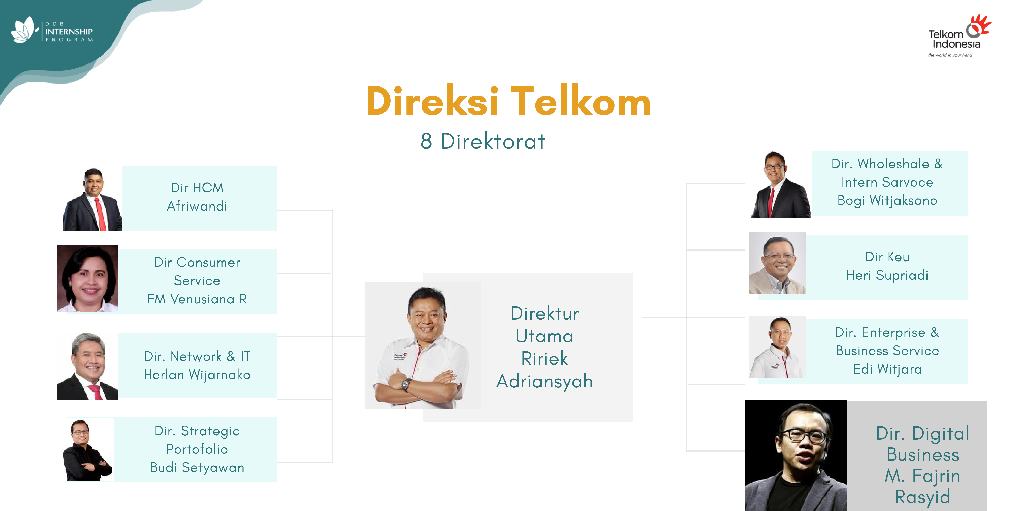
Struktur Organisasi Telkom Indonesia
STUDI COMPLETION PROGRAM
INTERNSHIP TRACK

Slide 12
Deskripsi Kegiatan Internship
Memonitoring dan melakukan pengecekan pada bug yang sudah di report dalam aplikasi UmeetMe
STUDI COMPLETION PROGRAM
INTERNSHIP TRACK

Slide 13
Bab 3
Metode Pengumpulan Data / Informasi
STUDI COMPLETION PROGRAM
INTERNSHIP TRACK

Slide 14
Metode Pengumpulan Data/Informasi
STUDI COMPLETION PROGRAM
INTERNSHIP TRACK

Slide 15
Bab 4
Jadwal Pelaksanaan Internship
STUDI COMPLETION PROGRAM
INTERNSHIP TRACK

Slide 16
Waktu Pelaksanaan
STUDI COMPLETION PROGRAM
INTERNSHIP TRACK
Waktu Pelaksanaan
Tanggal 1 Juli s/d 31 Desember (6 bulan)
Jadwal Kegiatan
Hari Senin – Jum’at
Jam Kerja
8 jam

Slide 17

Thanks!
STUDI COMPLETION PROGRAM
INTERNSHIP TRACK

